Slide 1
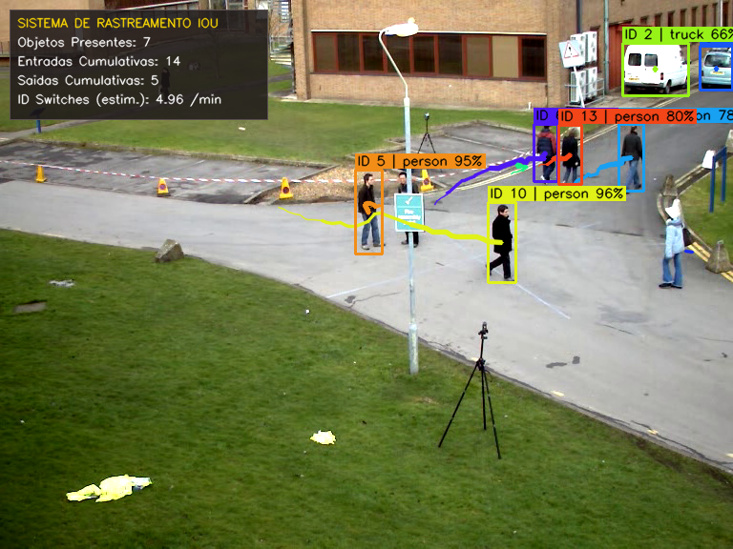
AT · VISÃO COMPUTACIONAL
Pipeline de percepção visual para robótica
Calibração, classificação, detecção, rastreamento e segmentação, com métricas medidas em CPU
Rodrigo Vianna
Setembro de 2026
Ex3: YOLOv4-tiny com rastreamento por IoU em vtest.avi
Notes:
Sou Rodrigo Vianna e vou apresentar o AT de Visão Computacional. Em quatro exercícios montei um pipeline de percepção para robótica: calibrar a câmera, classificar com rede neural, detectar e rastrear objetos e segmentar a cena. Todos os números que vou mostrar foram medidos na minha máquina, em CPU, com modelos pré-treinados. (1 min com o próximo slide)

Slide 2
VISÃO GERAL
Quatro exercícios, um pipeline
EX1
EX2
EX3
EX4 A
EX4 B
Calibração e realidade aumentada
OpenCV DNN × Keras e pipeline
YOLO × SSD e rastreamento
Segmentação semântica
Relatório integrativo
0,048 px
11,5×
40 FPS
73 ms
5 de 5
erro médio de reprojeção (limiar: 0,5 px)
menor latência no DNN, com a mesma acurácia
YOLOv4-tiny em CPU, com IDs persistentes
DeepLabV3 por imagem; separa pista e calçada
seções obrigatórias, com 975 palavras de texto
A calibração do Ex1 é reaproveitada no undistort do Ex2, e o relatório do Ex4 reúne as métricas medidas em todos os exercícios.
Notes:
O fio condutor é um único pipeline de percepção: cada exercício entrega uma peça para o seguinte. A calibração do Ex1 (calibracao.npz) é usada no undistort do Ex2, e o relatório do Ex4 junta as métricas de todos os exercícios.

Slide 3
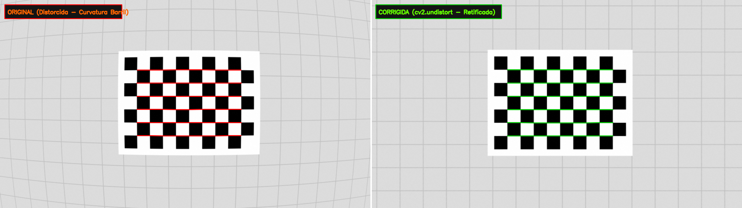
EX1 · ITEM A · CALIBRAÇÃO
Calibração: 0,048 px, dez vezes abaixo do limiar
0,048 px
< 0,05 %
20 imagens
erro médio de reprojeção (RMS 0,049 px)
erro de fx e fy contra a câmera virtual de referência
tabuleiro 9×6 sintético, com parâmetros conhecidos
Notes:
Sem calibração, toda medida que o robô tira da imagem sai errada: 1 % de erro na distância focal vira 1 % de erro na profundidade. Calibrei com 20 imagens de tabuleiro 9×6 geradas por uma câmera virtual de parâmetros conhecidos, o que me deixa comparar com a verdade.
Verdade × calibrado: fx 1000,00 × 1000,38; fy 1010,00 × 1010,49; cx, cy 652,00; 351,00 × 652,01; 351,27; k1 −0,300 × −0,302.
Abaixo de 0,5 px é excelente para robótica; até 1 px é aceitável; acima disso a odometria acumula deriva. A classificação impressa no terminal é calculada a partir do erro, não fixa.

Slide 4
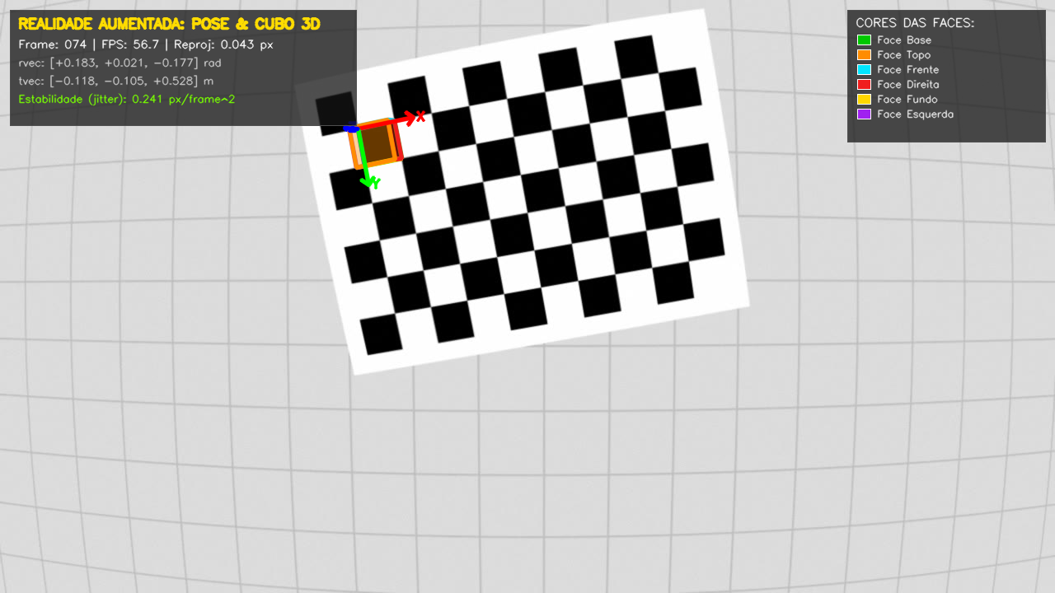
EX1 · ITEM B · REALIDADE AUMENTADA
Cubo 3D estável: pose em 150 de 150 frames
150/150
frames com pose estimada por solvePnP
56,8 FPS
realidade aumentada em tempo real na CPU
0,20 px/frame²
jitter médio dos vértices projetados
solvePnP estima rotação e translação a cada frame; projectPoints desenha um cubo de 1 quadrado (25 mm), com uma cor por face.
Notes:
solvePnP estima a pose a cada frame e projectPoints desenha um cubo de 1 quadrado (25 mm), com uma cor por face. Resultado: pose em 150 de 150 frames, 56,8 FPS e jitter médio de 0,20 px/frame², por isso o cubo não treme. rvec e tvec são impressos no terminal a cada frame.
Transição: essa calibração vira o primeiro passo do pipeline do Ex2.

Slide 5
EX2 · ITEM A · OPENCV DNN × KERAS
Mesma rede, mesma acurácia, 11× mais rápida no DNN
90 % = 90 %
acurácia top-1 nos dois backends; as 10 previsões coincidem
16×
menos variação de latência no DNN (desvio de 0,30 contra 4,95 ms)
MobileNetV2 (ImageNet) em 10 imagens, 20 repetições cada após aquecimento; memória medida com psutil depois do aquecimento.
Notes:
Carreguei a mesma MobileNetV2 pré-treinada no ImageNet em dois backends: o módulo DNN do OpenCV, lendo o arquivo TFLite, e o Keras. Rodei 10 imagens de 10 categorias, com 20 repetições cada depois do aquecimento.
Mesma rede, mesma acurácia e as mesmas 10 previsões, mas o DNN é 11 vezes mais rápido, 16 vezes mais previsível e usa 8 vezes menos memória. Em embarcado a regra é: treinar no Keras, exportar para TFLite ou ONNX e inferir no OpenCV DNN.

Slide 6
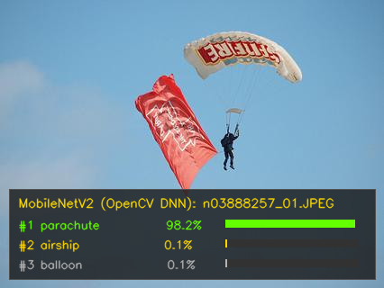
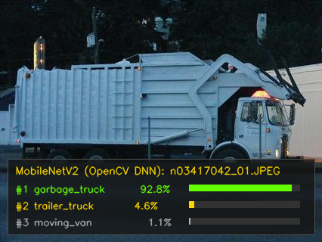
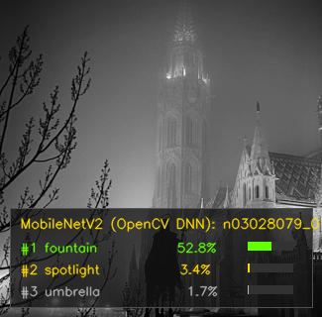
EX2 · ITEM A · TOP-3 SOBRE A IMAGEM
9 de 10 corretas; o único erro é igual nos dois backends
parachute · 98,2 %
garbage_truck · 92,8 %
church → fountain · 52,8 % (erro)
Acurácia medida contra rotulos.csv com o mesmo critério nos dois backends. O erro church → fountain acontece no DNN e no Keras.
Notes:
Exemplos do top-3 sobreposto às imagens. O único erro, church classificada como fountain, aparece nos dois backends: a conversão para TFLite não mudou o comportamento da rede.

Slide 7
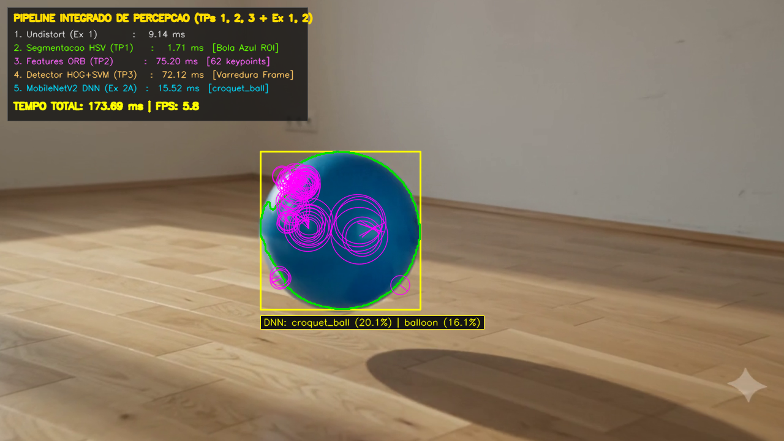
EX2 · ITEM B · PIPELINE INTEGRADO
182 ms por frame, 87 % gastos em ORB e HOG
O gráfico usa a execução de referência do relatorio_ex2.md (181,85 ms, 5,5 FPS); o HUD da imagem vem de outra execução e difere em poucos ms.
HOG: 0 pedestres, porque o vídeo não tem pessoas
ImageNet não tem a classe "bola azul"
Undistort usa a calibração da câmera virtual do Ex1
Notes:
Depois encadeei as técnicas dos TPs num notebook único, sobre o frame 180 de bola.mp4: undistort (Ex1), segmentação HSV (TP1), ORB (TP2), HOG+SVM (TP3) e classificação da ROI com o DNN do item A.
ORB e HOG somam 87 % do tempo; são eles que eu otimizaria primeiro, não a rede neural.
Antecipar as três ressalvas: o HOG deu 0 pedestres porque o vídeo não tem pessoas; a rede disse croquet_ball com 20 % porque o ImageNet não tem 'bola azul'; o undistort usa a calibração da câmera virtual do Ex1, que não é a câmera do vídeo (o enunciado pede o encadeamento; limitação documentada).
Transição: classificar uma ROI não basta; o robô precisa achar e seguir vários objetos. Isso é o Ex3.

Slide 8
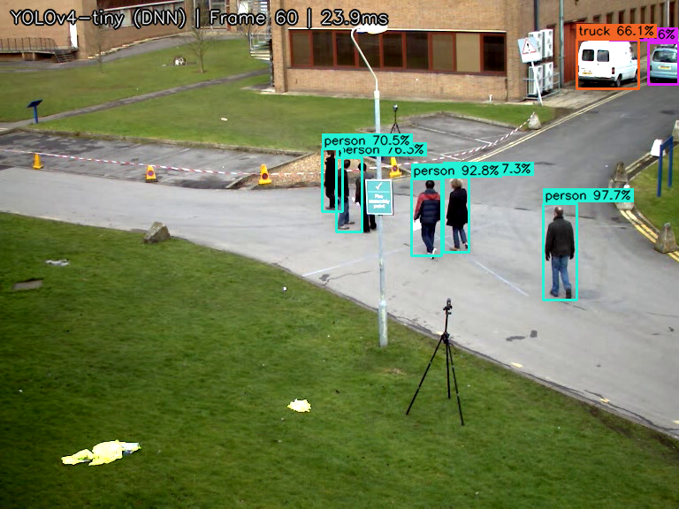
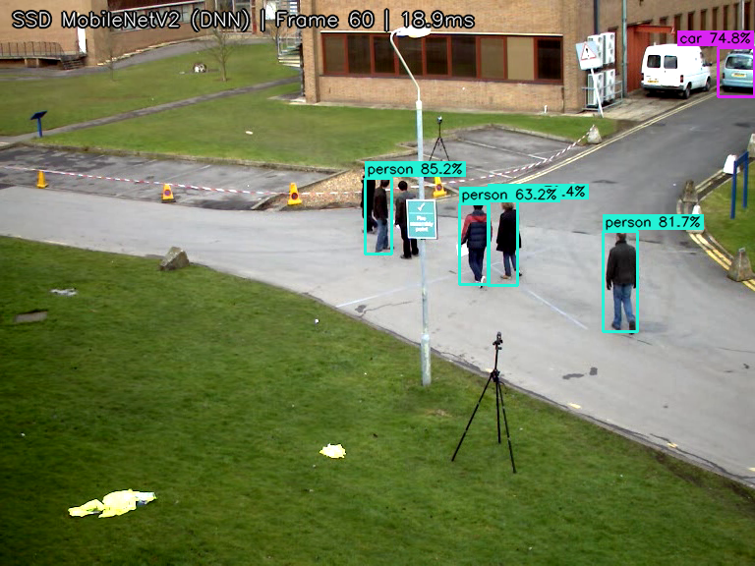
EX3 · ITEM A · YOLO × SSD
Os dois passam de 15 FPS; o YOLOv4-tiny é 2,9× menor
ESCOLHA PARA EMBARCADO
YOLOv4-tiny
Acima de 15 FPS, a memória vira o gargalo: 2,9× menos disco e 2,8× menos parâmetros.
Se a latência mandar, o SSD é 1,3× mais rápido.
Modelo | FPS | Latência (ms) | Parâmetros (M) | Disco (MB)
YOLOv4-tiny (416 px) | 40,3 | 24,8 | 6,06 | 23,1
SSD MobileNetV2 (300 px) | 54,0 | 18,5 | 16,88 | 66,5
795 frames de vtest.avi · NMS 0,4 · OpenCV DNN em CPU
Notes:
Comparei os dois detectores pedidos, ambos pelo OpenCV DNN, nos 795 frames de vtest.avi, uma cena de rua com pedestres. NMS com limiar 0,4 nos dois.
O SSD é 1,3 vez mais rápido, mas os dois passam com folga dos 15 FPS. Passado esse limiar, o que pesa no embarcado é memória: o YOLOv4-tiny é 2,9 vezes menor em disco e tem 2,8 vezes menos parâmetros. O código chega a essa conclusão a partir dos números medidos, não de um texto fixo.
Se perguntarem: o YOLO achou mais caixas (5659 contra 4942), mas sem gabarito não dá para dizer que é mais preciso; o mAP não foi medido.

Slide 9
EX3 · ITEM B · RASTREAMENTO
IDs persistentes a menos de 0,1 ms por frame
53
44
entradas acumuladas
saídas acumuladas
4,5/min
< 0,1 ms
ID switches (estimativa heurística)
custo do rastreador por frame
A taxa de ID switches não tem gabarito e não capta trocas entre pessoas que se cruzam, então tende a subestimar o valor real.
Notes:
Liguei o YOLO a um rastreador por IoU entre frames consecutivos, com previsão linear de posição. Cada pessoa ganha um ID persistente e uma trilha colorida dos últimos 30 frames.
53 entradas e 44 saídas acumuladas; 6 ID switches em 79,5 s de vídeo, ou 4,5 por minuto; o rastreador custa menos de 0,1 ms por frame.
Dizer com todas as letras: a taxa de ID switches é uma estimativa heurística. Não há gabarito anotado para vtest.avi, e a heurística não enxerga troca de ID entre duas pessoas que se cruzam.

Slide 10
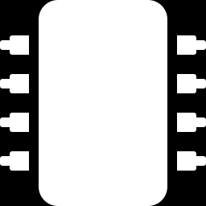
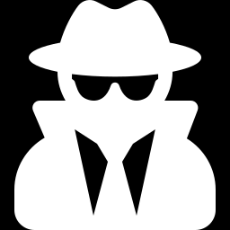
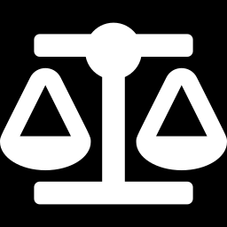
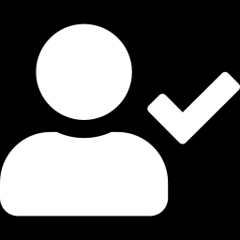
EX3 · ITEM B · DRONE DE VIGILÂNCIA URBANA
Contar pessoas sem identificar ninguém
Processar a bordo
Sem reconhecimento facial
Só contagens agregadas saem do drone; o vídeo bruto não é transmitido nem gravado, e os frames são descartados.
O sistema trabalha com caixas de silhuetas, nunca com identidades.
Finalidade e LGPD
Supervisão humana e transparência
Uso restrito a finalidade legítima e proporcional, para evitar vigilância em massa e a inibição de manifestações.
Uma contagem com erro não decide sozinha; a operação é sinalizada e anunciada ao público.
Notes:
Ética em 30 segundos: processar a bordo e guardar só contagens agregadas; sem reconhecimento facial; risco de vigilância em massa e de inibir manifestações, por isso finalidade definida, proporcionalidade e conformidade com a LGPD; contagem com erro não pode fechar acesso sozinha, então supervisão humana e aviso público da operação.
Transição: caixas dizem onde está cada objeto. Para dirigir, o veículo precisa saber o que é cada pixel, e é isso que o Ex4 faz.

Slide 11
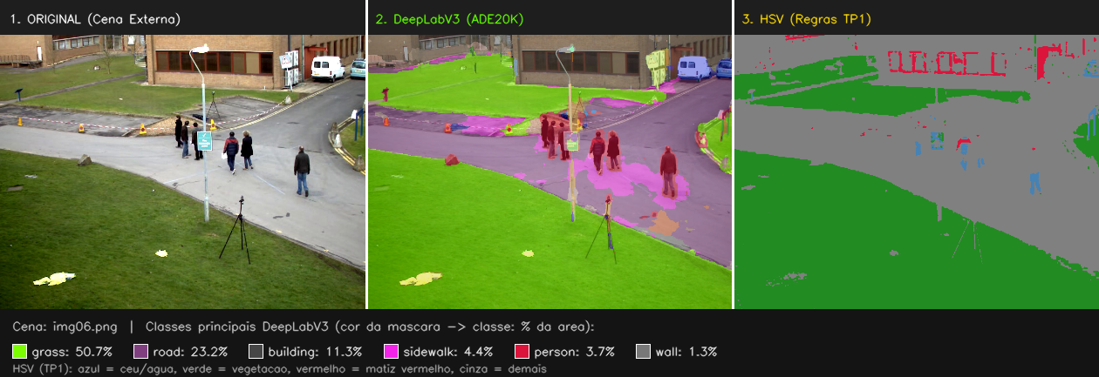
EX4 · ITEM A · SEGMENTAÇÃO SEMÂNTICA × HSV
DeepLabV3 separa pista de calçada; o HSV não
73 ms
< 3 ms
~25×
DeepLabV3 por imagem
segmentação HSV por imagem
o custo da semântica
Notes:
Usei o DeepLabV3 com MobileNetV2, pré-treinado no ADE20K, em 6 cenas externas. A sexta é um frame do vtest.avi, para ter rua, calçada e pedestres na mesma imagem. Cena de rua: grass 50,7 %, road 23,2 %, building 11,3 %, sidewalk 4,4 %, person 3,7 %.
No painel do HSV, asfalto e prédio saem no mesmo cinza. O DeepLab separa pista de calçada, que é justamente o que diz ao carro por onde ele pode andar. Essa semântica custa cerca de 25 vezes mais tempo.
Limitação para admitir: perto dos pedestres a máscara de calçada invade a pista, e o mIoU não foi medido porque não há gabarito anotado.

Slide 12
EX4 · ITEM B · HARDWARE DE 5 W
Em 5 W cabem as técnicas leves; detectores pedem INT8
VIÁVEL
FPS projetado
LIMÍTROFE
FPS projetado
INVIÁVEL
FPS projetado
Rastreador IoU
> 1000
SSD MobileNetV2
~6,8
DeepLabV3
~1,7
Segmentação HSV
~69
YOLOv4-tiny
~5,0
HOG+SVM
~1,6
Classificador DNN
~22
ORB, 2000 pontos
~1,5
Undistort
~17
Rodam a 30 Hz; o classificador só nos recortes detectados.
Quantizar em INT8 e reduzir a entrada para 320 px.
Segmentar a 1–2 Hz, trocar o HOG por SSD/YOLO e usar ORB com 300 a 500 pontos.
Projeção: latência medida no desktop × 8, hipótese conservadora para uma placa ARM de 5 W. Precisa ser confirmada na placa.
Notes:
O relatório integrativo junta tudo com os números medidos nos quatro exercícios. Tem as 5 seções obrigatórias, que o próprio código valida, e 975 palavras de texto corrido, contra 800 exigidas.
Seção 3, 5 W: com a hipótese de uma placa 8 vezes mais lenta, undistort, HSV, rastreador e classificador cabem. YOLO e SSD ficam no limite (5 a 7 FPS) e pedem quantização INT8. HOG, ORB com 2000 pontos e DeepLab a cada frame ficam inviáveis.
Se perguntarem do fator 8: é hipótese de planejamento; placas ARM de 5 W rendem de 6 a 10 vezes menos por núcleo que o desktop. O relatório diz que é preciso medir na placa.

Slide 13
EX4 · ITEM B · ARQUITETURA PROPOSTA
Seis técnicas da disciplina em três taxas
30 Hz
CPU
Retificação
Ex1
Filtro HSV
TP1
ORB
TP2
Rastreador IoU
Ex3 B
Fusão e grade de ocupação
Planejador local
Câmera frontal
1080p · 30 FPS
10 Hz
NPU
Detector SSD / YOLO
Ex3 A
Controle: acelerar, frear, esterçar
2 Hz
NPU
Segmentação DeepLabV3
Ex4 A
O rastreador preenche os frames entre duas detecções; a segmentação roda a 2 Hz porque pista e calçada mudam devagar.
Notes:
Seção 4 do relatório: 6 técnicas em taxas diferentes. Retificação, HSV, ORB e rastreador a 30 Hz na CPU; detector a 10 Hz e segmentação a 2 Hz na NPU, porque pista e calçada mudam devagar.
Seção 5, lacunas para a DR4: profundidade com câmera monocular (LiDAR ou estéreo); chuva, noite e contraluz (radar e câmera térmica); oclusão e ID switch sem gabarito (DeepSORT ou ByteTrack com filtro de Kalman).

Slide 14





LIMITAÇÕES DECLARADAS
O que não foi medido, dito antes da pergunta
Sem gabarito anotado: mAP dos detectores, mIoU do segmentador e ID switches reais não foram medidos.
O undistort do Ex2 usa a calibração da câmera virtual do Ex1, não a da câmera de bola.mp4.
As imagens de calibração do Ex1 são sintéticas, e o script que as gerou não está no repositório.
Tudo foi medido num Core i9-14900KF; os números para 5 W são projeção com fator 8×, não medição.
Nada foi testado à noite, com chuva ou contraluz.
Notes:
Dizer as limitações antes do professor mostra domínio, não fraqueza. Cada uma está documentada no código, no relatório ou no notebook.

Slide 15
O QUE OS NÚMEROS MOSTRAM
LACUNAS PARA A DR4
1
Técnicas clássicas custam poucos ms e não têm semântica; redes custam de 5 a 73 ms e trazem a semântica.
Profundidade com câmera monocular
→ LiDAR ou câmera estéreo
2
Em embarcado, o backend pesa tanto quanto o modelo: 11× entre OpenCV DNN e Keras.
Chuva, noite e contraluz
→ radar e câmera térmica
3
Um veículo real combina as duas famílias em taxas diferentes.
Oclusão e ID switch sem gabarito
→ DeepSORT ou ByteTrack com filtro de Kalman
Obrigado. Perguntas?
Notes:
O que falta para este protótipo virar percepção veicular não se resolve com mais processamento. Falta profundidade, robustez a clima e rastreamento sob oclusão, que são as três lacunas que levo para a DR4. Obrigado, fico à disposição para perguntas.

